Slide 1
МБДОУ
Д/С «СОЛНЫШКО
С. ТАБАЧНОЕ
БАХЧИСАРАЙСКОГО Р-НА
РЕСПУБЛИКИ КРЫМ
ПУТЕШЕСТВИЕ НА СЕВЕРНЫЙ ПОЛЮС.
ЗАНЯТИЕ ПО РАЗВИТИЮ РЕЧИ В СРЕДНЕЙ ГРУППЕ.
ВОСПИТАТЕЛЬ: КРАМЧАНИН О.А.

Slide 2
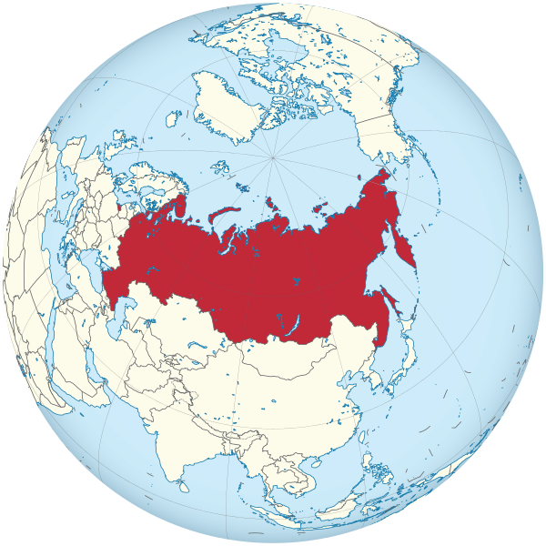

Slide 3
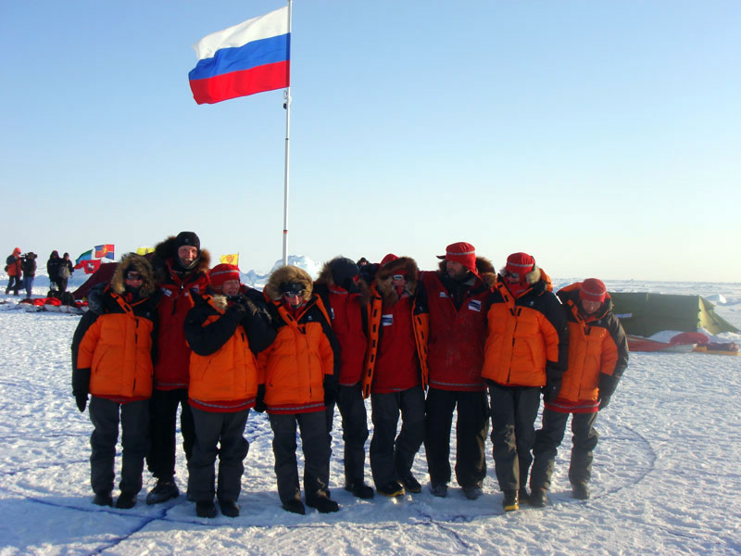

Slide 4
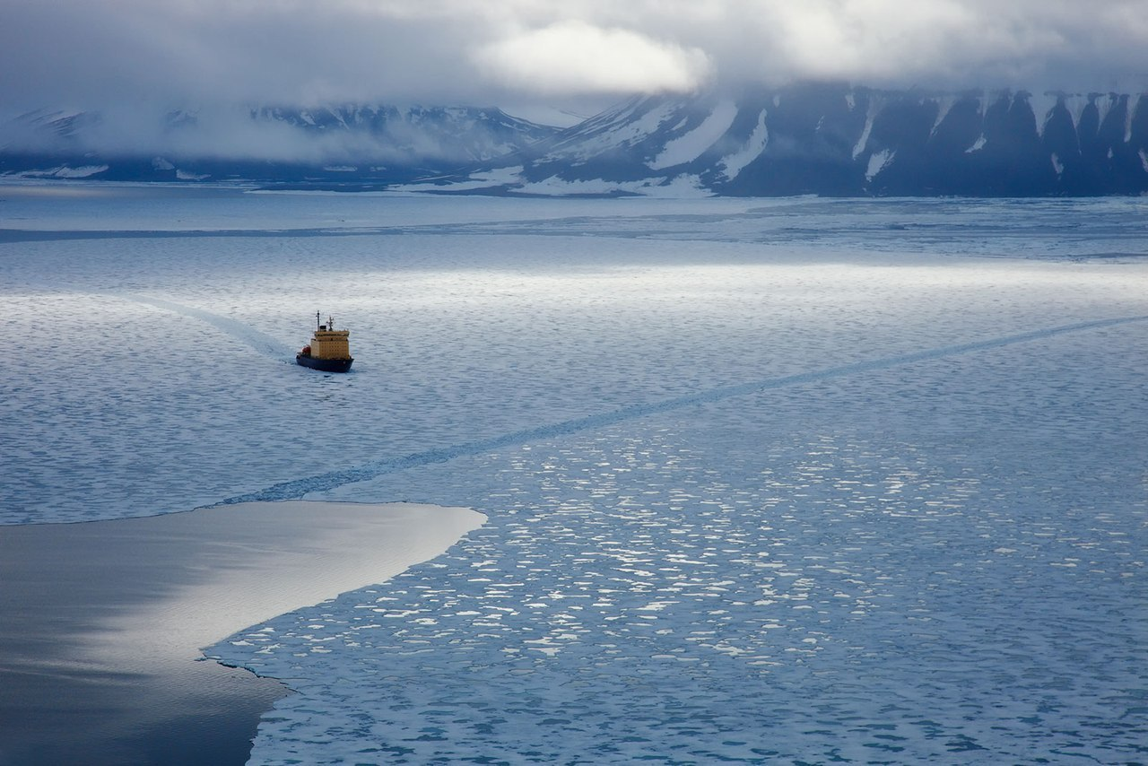

Slide 5
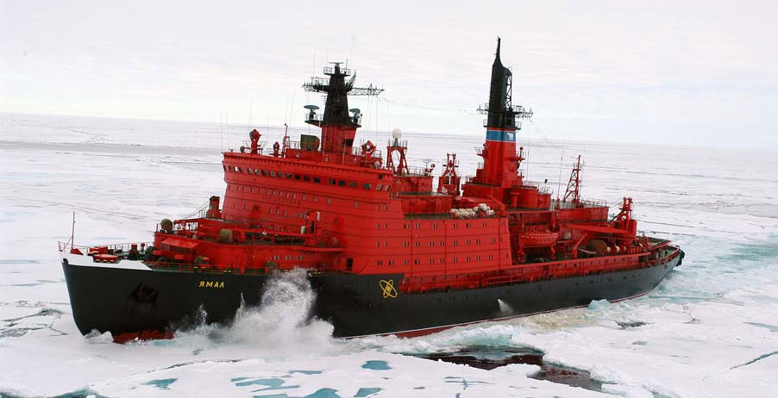

Slide 6
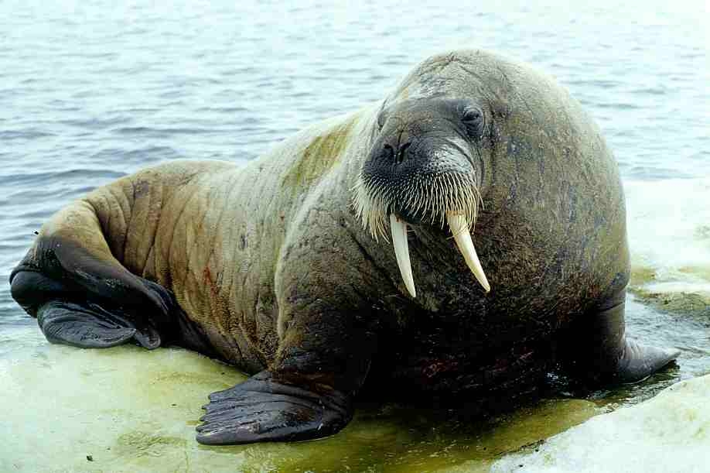

Slide 7
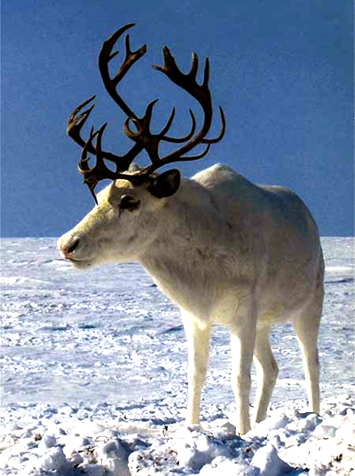
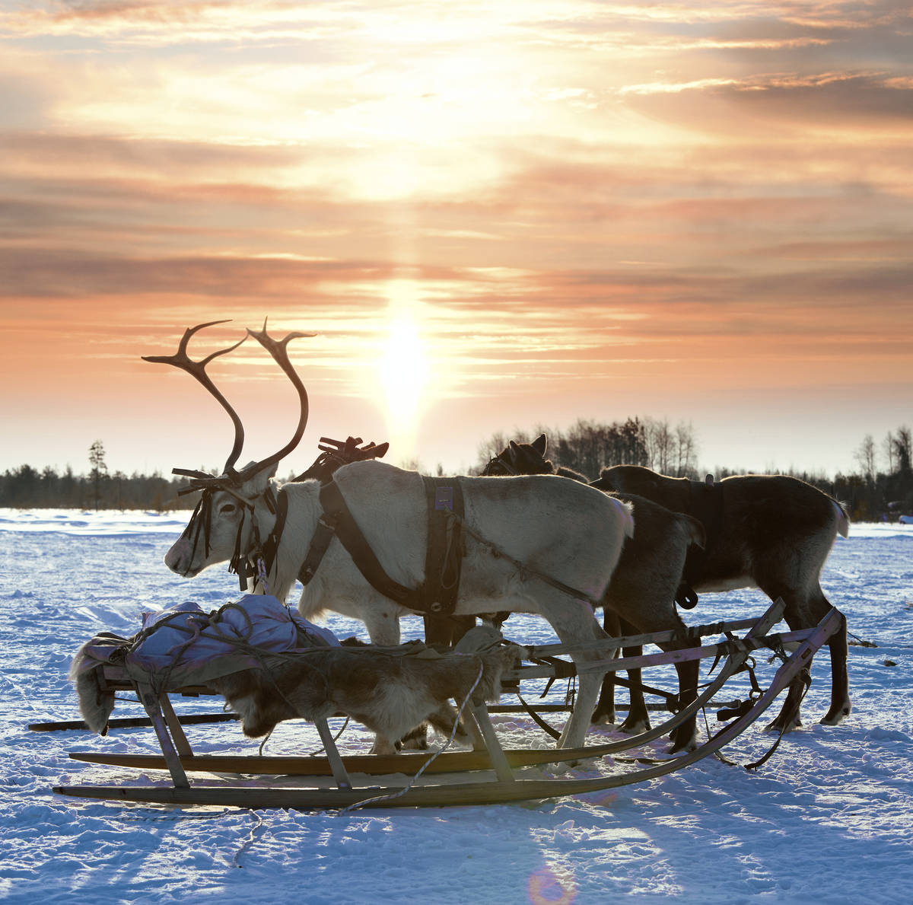

Slide 8
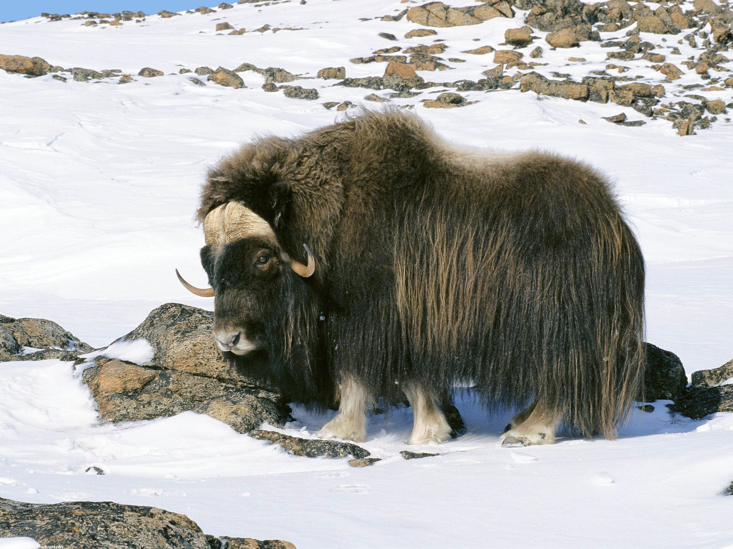

Slide 9
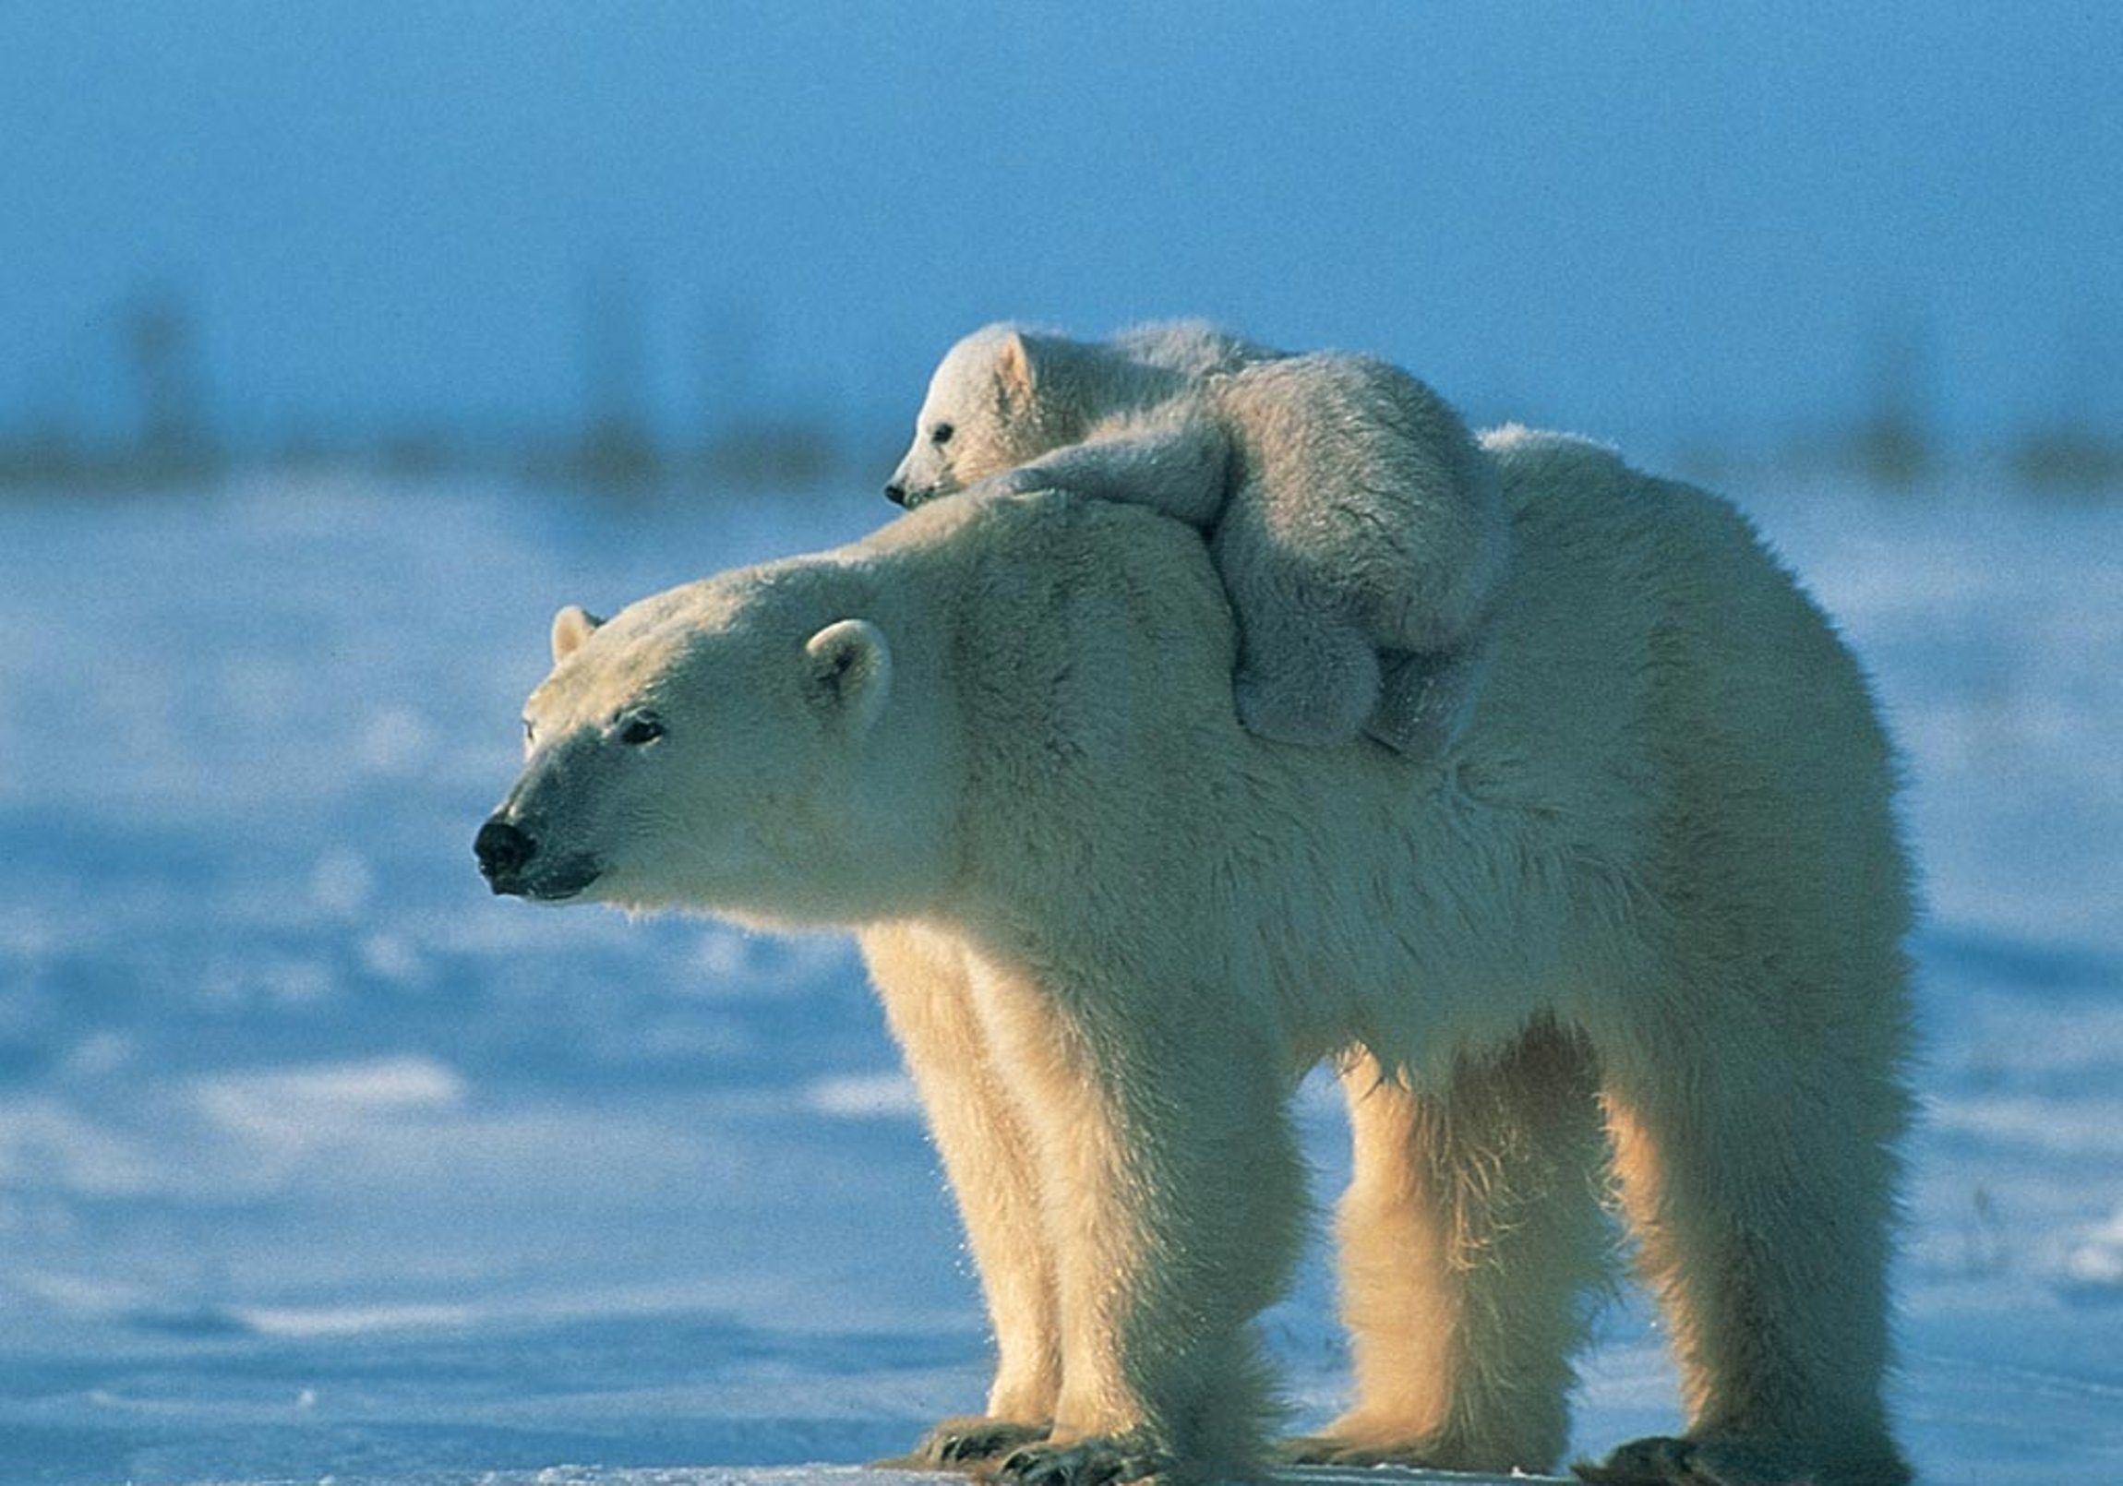

Slide 10
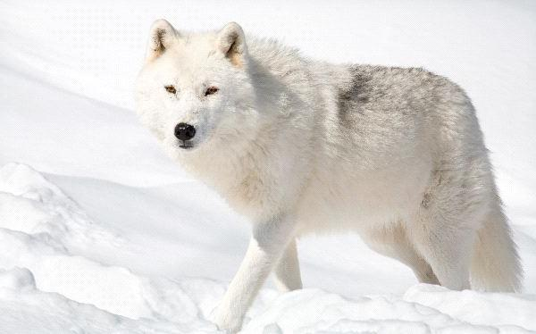

Slide 11
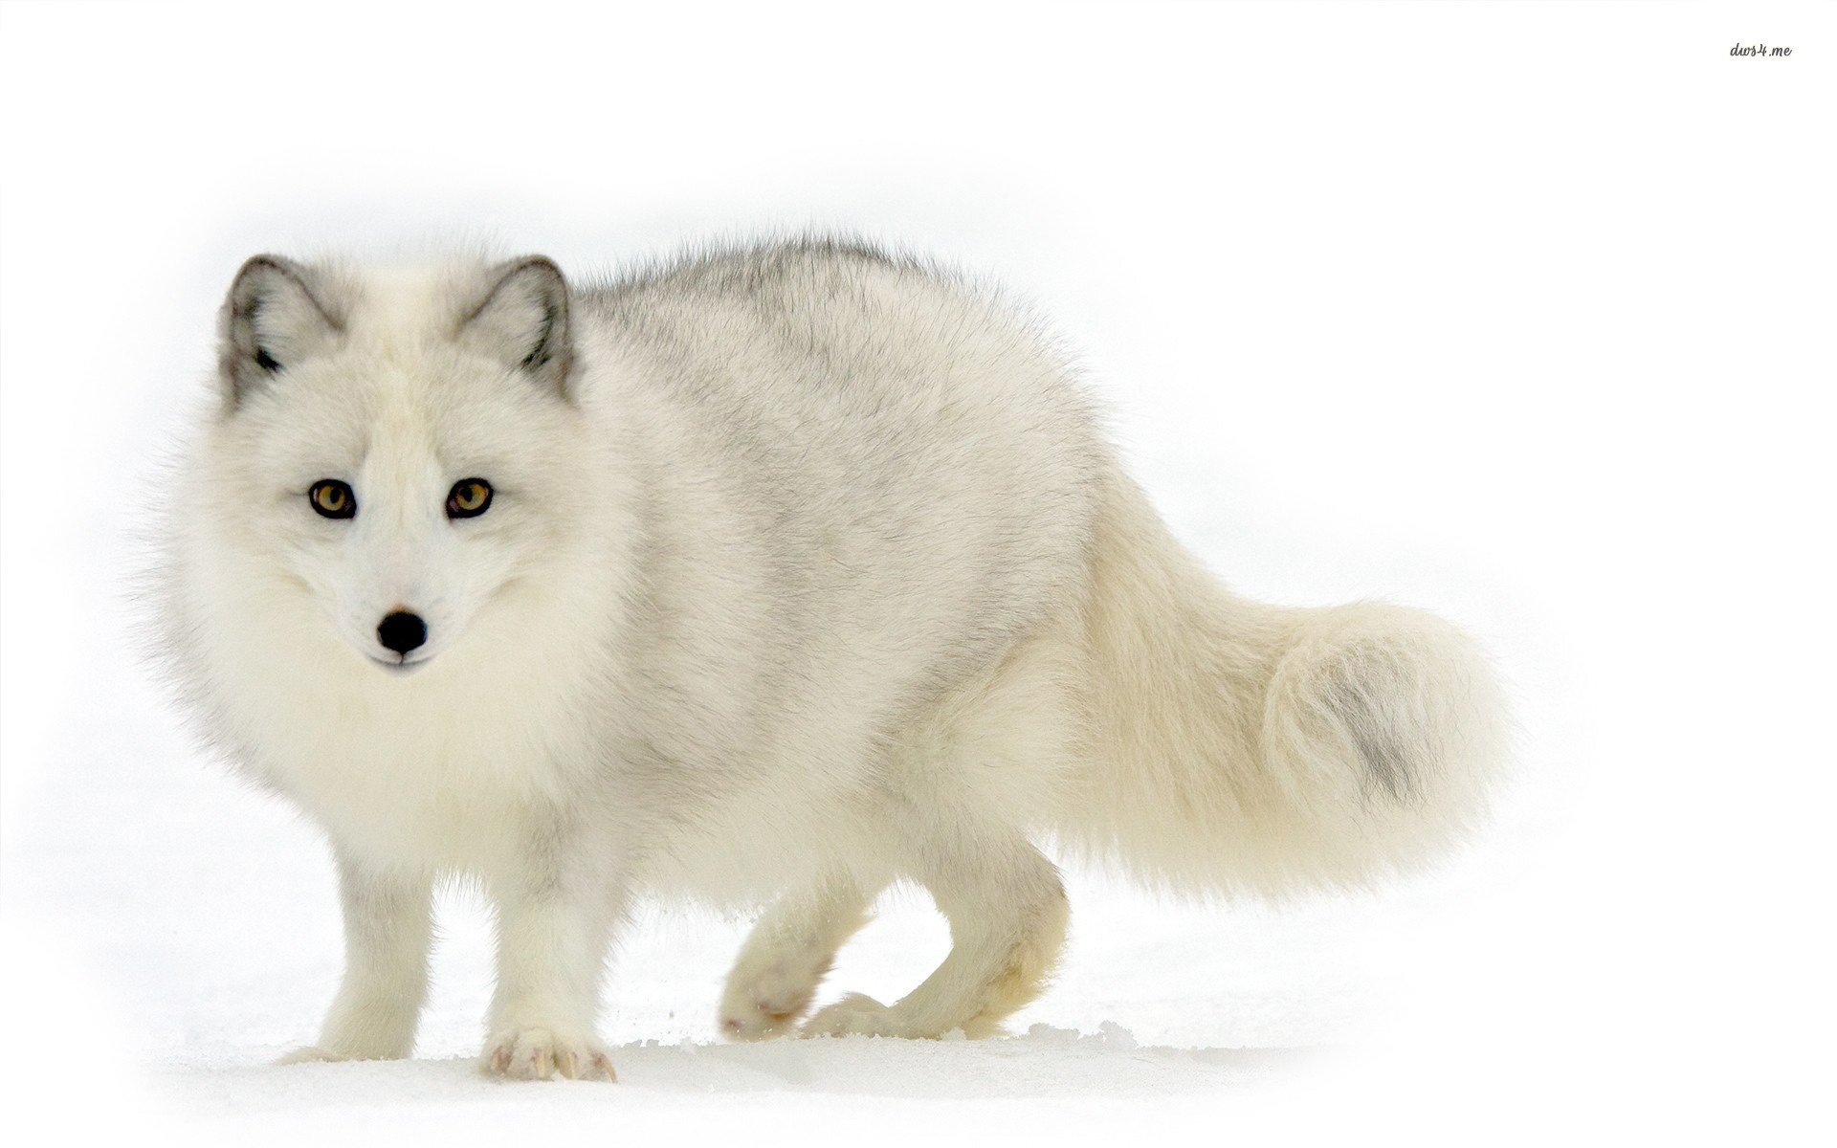

Slide 12
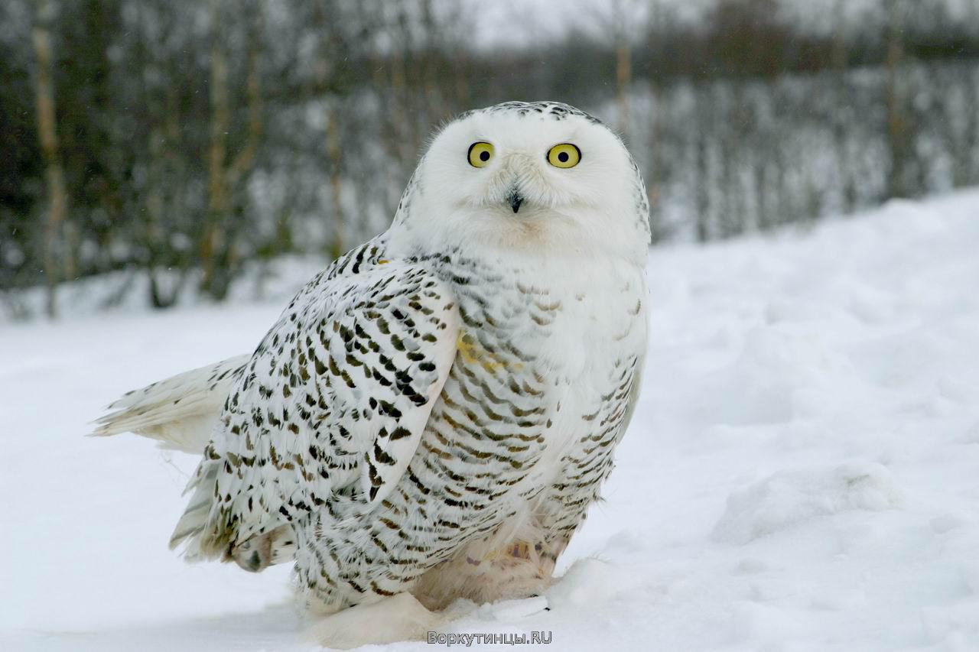

Slide 15
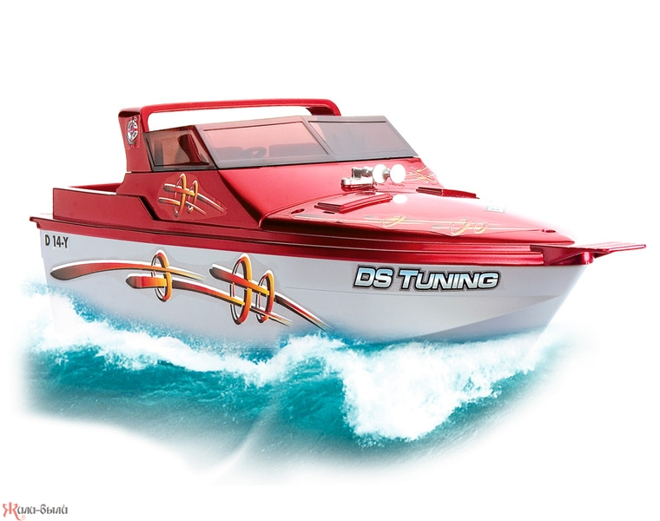

Slide 21
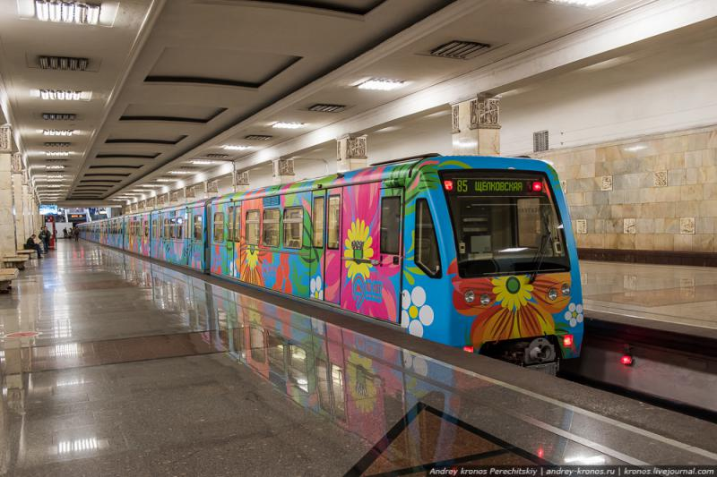

Slide 25
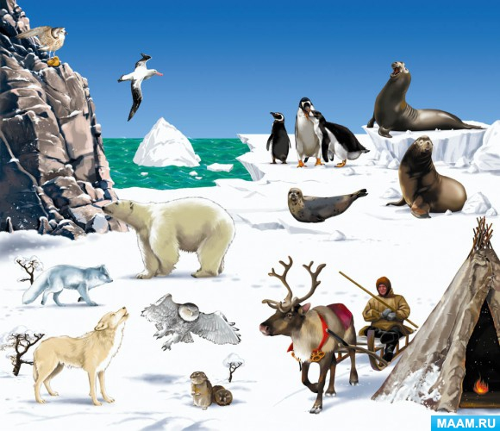
СПАСИБО ЗА ВНИМАНИЕ!

